Slide 1
Genel Tasarım Planı

Slide 2
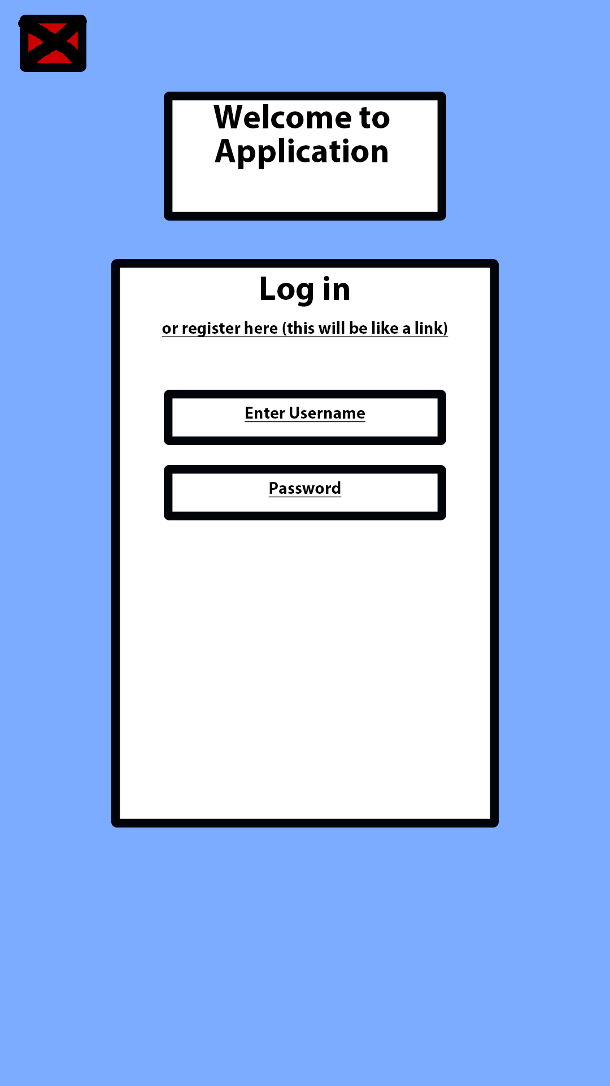
Log in Menu
Başlangıçta programa giriş yapılması veya kayıt olunması lazım.
Register için ayrıca activity olucak, bu activity ye benzer olucak

Slide 3
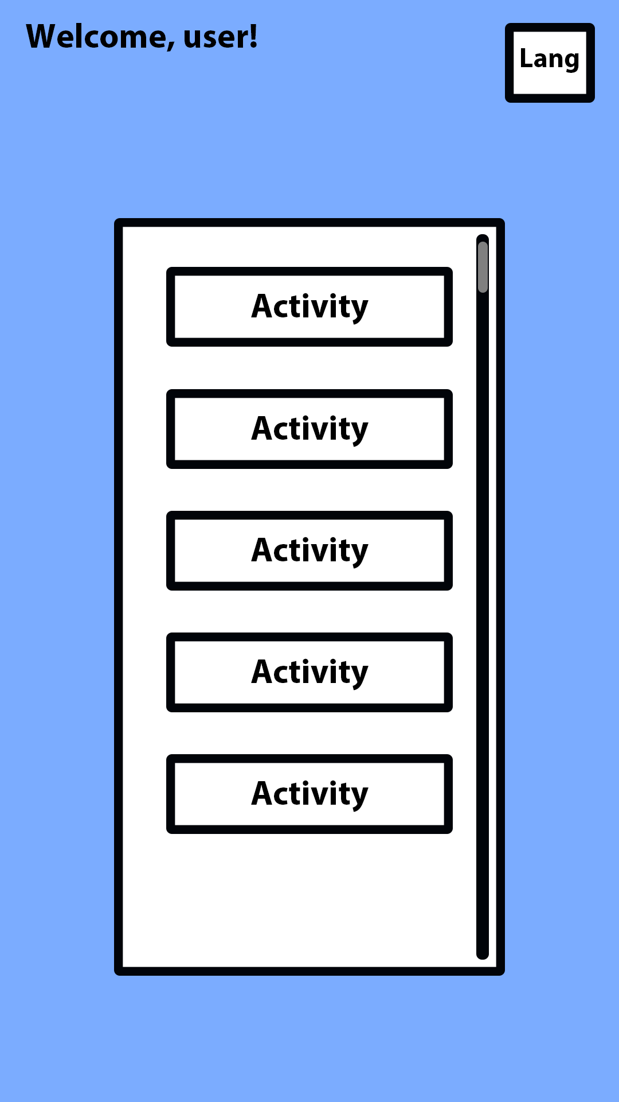
Main Menu

Slide 4
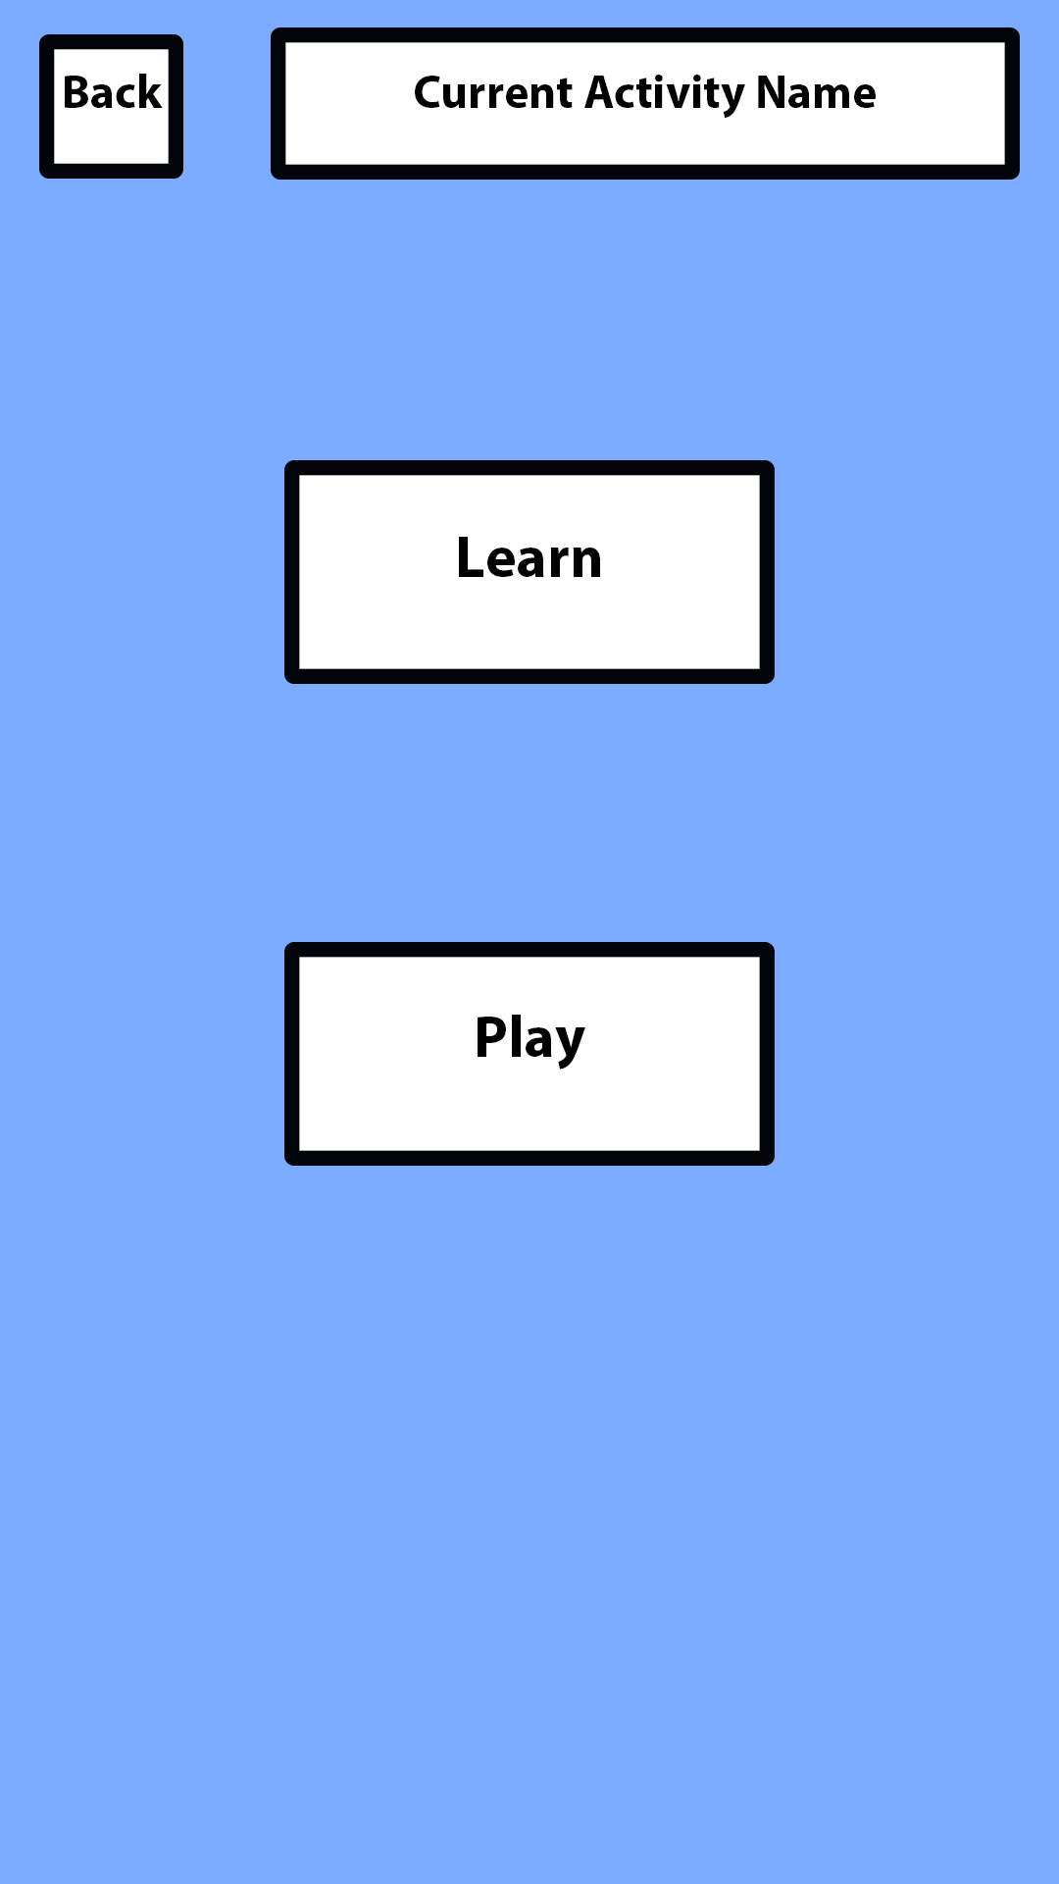
Activity Menu
Her aktivitenin bi learn kısmı bide play kısmı olucak.
learn kısmı bittiği zaman otomatik şekilde play kısmı önerilecek.

